Slide 1
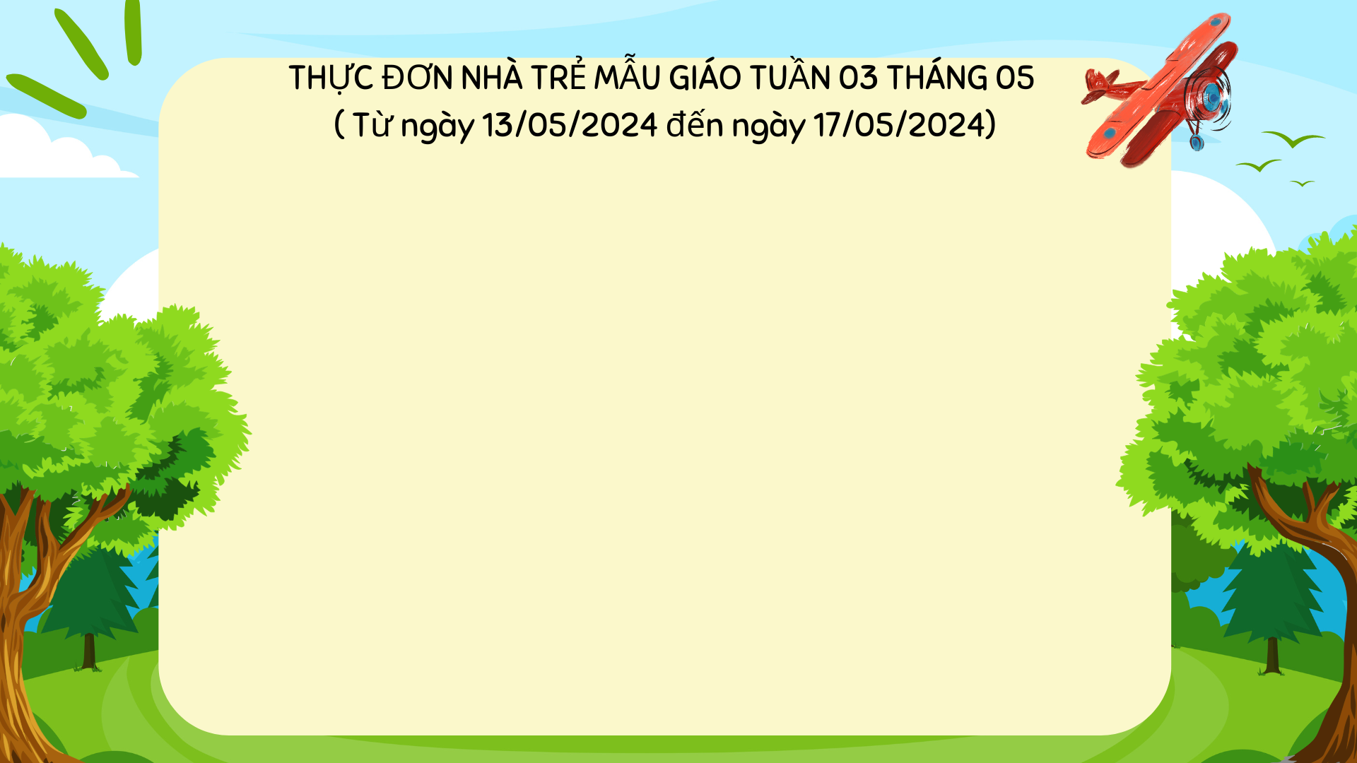
THỨ | SÁNG | TRƯA |  |  | DC-BP SDD | XẾ
 |  | CANH | MẶN | TRÁNG MIỆNG
Thứ hai Ngày13 | - Cháo óc heo bí đỏ - Sữa Ellac Multi | Canh rau dền mồng tơi nấu tôm thịt | Tôm kho tàu | Dưa hấu | Rau muống | Bún cá kiêng giang - Yaourt
Thứ ba Ngày 14 | - hủ tíu bò kho - Sữa Ellac Multi | Khoai trừ nấu tôm | Cá diêu hồng chiên | nước cam | Băp cải | -bánh đa cua - Yaourt
Thứ tư Ngày 15 | - súp nắm tuyết - Sữa Ellac Multi | bắp cải hầm xương | thịt ba rọi rim nước dừa | Xoai cát | đậu bắp | - bánh đùi gà - Yaourt
Thứ năm Ngày 16 | Nui sao nấu tôm thịt - Sữa Ellac Multi | Bi đỏ tôm thịt | Chả mực | nước đậu đen | cải thìa | -cháo gà - Yaourt
Thứ sáu Ngày 17 | -phở bò - Sữa Ellac Multi | Canh rong biển | ếch xào lăn | Thanh long | Su su | - Bánh plan - Yaourt

